Slide 1
Актуальные проблемы итоговой аттестации и пути их решения
Биология
Анализ результатов итоговой аттестации
Изменения в КИМах
Проблемы выпускников при выполнении заданий ОГЭ и ЕГЭ
Возможные решения проблем
Председатель предметной комиссии ЕГЭ по биологии,
учитель биологии высшей квалификационной категории
Акшаева Елена Юрьевна

Slide 2
ЕГЭ и ОГЭ
Обеспечение объективности в оценке достижений учащихся:
Однозначность оценки;
Одинаковая процедура проверки;
Полная гласность;
Четкое определение оценки и минимальной границы до экзамена;
Информационная безопасность.

Slide 3
Сравнение результатов ОГЭ по биологии в Республике Татарстан 2017-2019 гг
Год | Количество и процент выпускников, получивших данную отметку |  |  |  |  |  |  |  | Средний балл
 | Отметка «2» |  | Отметка «3» |  | Отметка «4» |  | Отметка «5»
 | чел. | % | чел. | % | чел. | % | чел. | %
2017 | 59 | 0,62 | 4832 | 50,50 | 3883 | 40,58 | 795 | 8,31 | 48,89
2018 | 7 | 0,08 | 4145 | 47,57 | 3637 | 41,74 | 924 | 10,60 | 52,35
2019 | 14 | 0,19 | 976 | 13,21 | 3831 | 51,85 | 2567 | 34,75 | 86,60
Всего: 7338 человек

Slide 4
Результаты ЕГЭ по биологии
 | Субъект РФ
 | 2015 | 2016 | 2017 | 2018 | 2019
Не преодолели минимального балла | 167 | 246 | 231 | 273 | 222
Средний балл | 58,42 | 58,78 | 58,50 | 57,62 | 57,75
Получили от 81 до 100 баллов | 273 | 346 | 310 | 352 | 247
Получили 100 баллов | 3 | 4 | 14 | 7 | 3
По РФ - 52

Slide 5
№ | Содержание задания | Средний процент | на «2» | на «3» | на «4» | на «5»
1 | Роль биологии в формировании современной естественнонаучной картины мира, в практической деятельности людей | 88,58 | 33,33 | 62,15 | 87,46 | 96,84
2 | Клеточное строение организмов как доказательство их родства, единства живой природы | 82,33 | 33,33 | 62,62 | 78,89 | 91,13
3 | Признаки организмов. Одноклеточные и многоклеточные организмы. Царство Бактерии. Царство Грибы | 84,74 | 0 | 62,62 | 83,16 | 93,2
4 | Царство Растения | 91,11 | 66,67 | 67,29 | 90,36 | 98,13
5 | Царство Растения | 88,37 | 33,33 | 59,81 | 87,11 | 97,33
6 | Царство Животные | 96,42 | 66,67 | 85,51 | 96,75 | 99,03
7 | Царство Животные | 87,69 | 33,33 | 60,75 | 85,37 | 97,33

Slide 6
№ | Содержание задания | Средний процент | на «2» | на «3» | на «4» | на «5»
8 | Общий план строения и процессы жизнедеятельности. Сходство человека с животными и отличие от них. Размножение и развитие организма человека | 95,48 | 33,33 | 85,05 | 94,66 | 99,27
9 | Нейрогуморальная регуляция процессов жизнедеятельности организма | 89,37 | 0 | 63,55 | 86,64 | 99,27
10 | Опора и движение | 78,06 | 0 | 43,93 | 75,84 | 89,55
11 | Внутренняя среда | 87,9 | 66,67 | 53,74 | 86,06 | 98,87
12 | Транспорт веществ | 85,27 | 0 | 54,67 | 82,35 | 96,6
13 | Питание. Дыхание | 83,69 | 0 | 45,79 | 80,49 | 97,21
14 | Обмен веществ. Выделение. Покровы тела | 90,95 | 33,33 | 66,36 | 89,66 | 98,91
15 | Органы чувств | 77,49 | 33,33 | 31,78 | 73,29 | 93,92
16 | Психология и поведение человека | 66,39 | 0 | 31,31 | 61,32 | 81,04
17 | Соблюдение санитарно-гигиенических норм и правил здорового образа жизни. Приемы оказания первой доврачебной помощи | 42,03 | 0 | 46,26 | 41,23 | 41,92

Slide 7
№ | Содержание задания | Средний процент | на «2» | на «3» | на «4» | на «5»
18 | Влияние экологических факторов на организмы | 79,75 | 33 | 46,26 | 76,77 | 91,74
19 | Экосистемная организация живой природы. Биосфера. Учение об эволюции органического мира | 92,21 | 33,33 | 71,03 | 91,87 | 98,9
20 | Умение интерпретировать результаты научных исследований, представленные в графической форме | 75,22 | 0 | 49,07 | 71,2 | 86,51
21 | Умение определять структуру объекта, выделять значимые функциональные связи и отношения между частями целого | 85,11 | 0 | 47,66 | 83,04 | 97,33
22 | Умение оценивать правильность биологических суждений | 73,38 | 33,33 | 31,78 | 68,01 | 89,91

Slide 8
Участники экзамена с разным уровнем подготовки хорошо справляются с заданиями 4,6,11: без труда находят определение почки растений (4); знают классы типа Членистоногие (6); указывают причину малокровия (11).
Плохо подготовленные участники экзамена неверно отвечают или не приступают к заданиям 3,9,10,12,13,16,17,21: не владеют знаниями о строении скелета (9), функционировании вегетативной нервной системы (10), строения и физиологии клетки (3,21), динамического стереотипа (16), профилактических мер при развитии плоскостопия (17). Надо отметить, что в заданиях 16 и 17 допускают ошибки представители всех групп участников ОГЭ 2019 года. Анализ результатов выполнения заданий 20 и 21 выявил слабые умения интерпретировать данные графика и работать с таблицей у групп, экзаменующихся со недостаточно хорошей подготовкой. «Сильные» дети успешны в этих заданиях.
Оценка истинности суждения в вопросе 22 требует глубокого и точного понимания биологического явления, что формируется с большим трудом в отношении объемного биологического материала, особенно в отношении процессов жизнедеятельности. Традиционно трудным оказалось проявить требуемое умение при выполнении задания, касающееся особенностям гуморальной регуляции функций организма человека, группе детей, написавших экзамен на «2», «3», «4».

Slide 9
23. признаки человека как представителя класса Млекопитающие - множественный выбор
24. выбор признаков строения и образа жизни вида гадюки обыкновенной. Выбирали поведение и физиологию
25. соответствие особенностей царств Растения и Животные
26. установление последовательности действий в эксперименте по доказательству образование крахмала на свету
27. недостающие термины в текст «Систематические категории»
28.соотношение морфологических признаков листа черники с предложенными моделями.

Slide 10
№ | Содержание задания
29 | Умение работать с текстом биологического содержания (понимать, сравнивать, обобщать)
30 | Умение работать со статистическими данными, представленными в табличной форме
31 | Умение определять энергозатраты при различной физической нагрузке. Составлять рационы питания
32 | Умение обосновывать необходимость рационального и здорового питания

Slide 11
29 - работа с текстом «Представления о роли мозга в древности»
30 - работа со статистическими данными, представленными в табличной форме. Затруднения при выполнении заданий были связано с неумением вникать в смысл вопросов, например, не обращали внимания на то, что в вопросе употребляется единственное число и приводили все подходящие ответы.
31 – определение энергозатрат спортсменки при определенном виде деятельности за некоторое время. Затем с помощью другой таблицы следовало составить меню, комбинируя блюда, соответствующие двум параметрам: калорийность, количество углеводов, заявленные в условии. Ошибки при выполнении задания были связаны с невнимательным прочтением условия
32 – отвечали на вопрос - как избежать в пище избытка жиров и холестерина. В ответах детей чаще присутствовал один элемент ответа о нахождении холестерина в жирной пище.
ИЛИ НЕ ЗНАЮТ, НЕ ПОМНЯТ

Slide 12
Изменения в КИМ 2020 года по сравнению с 2019 годом
Произошло сокращение количества заданий с 32 до 30, максимальный первичный балл уменьшился с 46 до 45.
В части 1 работы включены новые модели заданий в линиях 1 и 20
В части 2 добавлена новая линия заданий 27, линия 30
(задания 31 и 32 в модели 2019 г.) претерпела значительную переработку.

Slide 13
1. Как в егэ, эксперимент, смогут ли… в имен.падеже
20 на 2 балла. График + еще один ответ, т.е. 2 из пяти. Т.К. все показывали хороший результат, даже двоечники
1 балл – слабые знания
Остальные баллы - посильнее
26. Высокая степень дифференциации – слабые набирают только 1 балл, сильные на 3 балла, поэтому оставили, только требуется подробная инструкция

Slide 14
Перевод первичных баллов в отметки
Было
Отметка по пятибалльной шкале | «2» | «3» | «4» | «5»
Общий балл | 0 – 12 | 13– 25 | 26– 36 | 37 – 46
Стало
Отметка по пятибалльной шкале | «2» | «3» | «4» | «5»
Общий балл | 0 – 12 | 13–24 | 25– 35 | 36 – 45

Slide 15
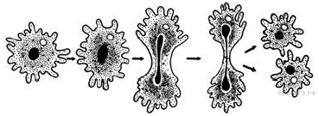
Пример новых заданий №1
На графике изображена электрокардиограмма пациента. Какое свойство живых систем он иллюстрирует?
На рисунке изображён пример, иллюстрирующий присущее всем живым организмам свойство воспроизведения себе подобных, обеспечивающее непрерывность и преемственность жизни.
Какой тип размножения амёбы — половой или бесполый — иллюстрирует данный процесс?
Веер : РИТМИЧНОСТЬ, ЦИКЛИЧНОСТЬ
У детей необходимо формировать навык сбора веера
Тренировочные задания в КИМах ВПР 5-7 классов

Slide 16
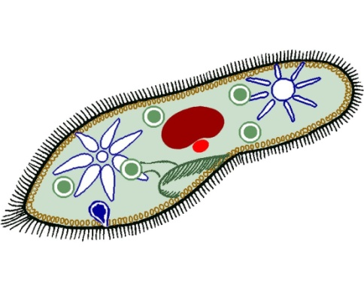
Пример заданий из КИМ ВПР 5класс
4. Ученик рассматривал под микроскопом клетку простейшего – инфузорию - туфельку сделал следующий рисунок. Что обозначено под буквой А?
Ответ: ______________________________
А

Slide 17
Пример заданий из КИМ ВПР 6класс
4. На рисунке изображено размножение гидры пресноводной.
4.1. Какой тип размножения гидры показан на рисунке?
Ответ: __________________________________
4.2. Как называется особь, на которой формируется дочерняя особь?
Ответ: __________________________________
4.3. В какое время года гидра размножается таким способом?
Ответ: ___________________________________

Slide 18
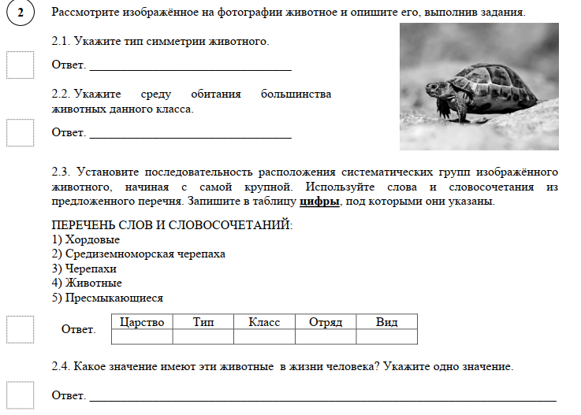
Пример заданий из КИМ ВПР 7класс

Slide 19
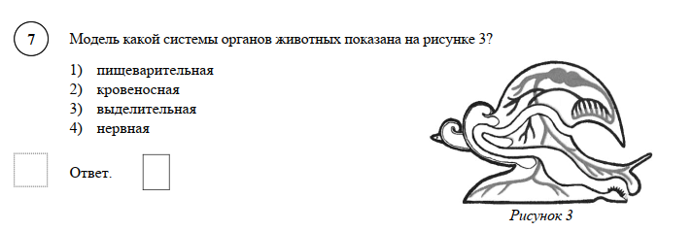
Пример заданий из КИМ ВПР 7класс

Slide 20
Работа в заданиями №№2-19
При выполнении данного вида заданий ученику важно не только указать верный ответ, но и объяснить самому себе, почему выбранный ответ – правильный.
Только в этом случае можно быть уверенным в том, что выбранный ответ совпадет с эталонным
При повторении материала курса биологии важно отрабатывать это действие. Объяснение должно быть логичным и непротиворечивым, опираться на имеющиеся знания

Slide 21
Пример заданий №18 ОГЭ
Между структурами клетки и процессами, указанными в столбцах приведённой ниже таблицы, имеется определённая связь.
Какой термин следует вписать на место пропуска в этой таблице?
1) лизосома
2) вакуоль
3) рибосома
4) клеточный центр
Структура клетки | Процесс
Цитоплазматическая мембрана | Транспорт веществ
… | Синтез белков

Slide 22
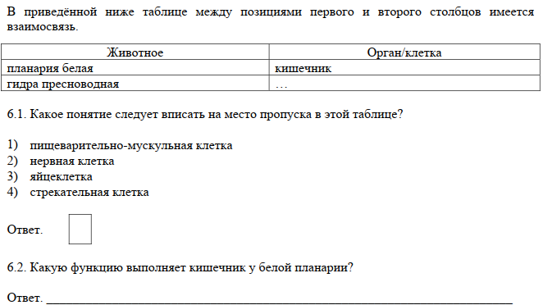
Пример заданий из КИМ ВПР 7класс

Slide 23
1
Задание 18,19 только для тех, кто учил, или кому повезет
Задание 18,19 только для тех, кто учил, или кому повезет

Slide 24
Пример заданий №19 ОГЭ
Верны ли следующие суждения о цепях питания?
А. При переходе с одного трофического уровня на другой количество энергии увеличивается.
Б. Цепи питания могут начинаться с органических остатков.
1) верно только А
2) верно только Б
3) верны оба суждения
4) оба суждения неверны

Slide 25
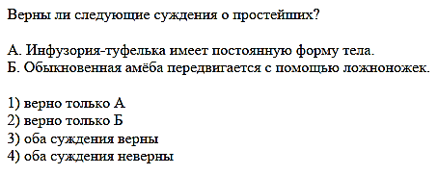
Пример заданий из КИМ ВПР 7класс

Slide 26
Два вопроса – математический расчет, два – биологический вывод
На 1 балл смогут сделать все
На 2 балла – умение делать вывод

Slide 27
От обратного

Slide 28
Пример заданий №22 ОГЭ

Slide 29
Пример заданий №23 ОГЭ
Установите соответствие между признаками и классами животных, для которых эти признаки характерны: к каждому элементу первого столбца подберите соответствующий элемент из второго столбца.
Запишите в ответ цифры, расположив их в порядке, соответствующем буквам:
ПРИЗНАКИ |  | КЛАССЫ
А) У части представителей в развитии имеется стадия куколки. Б) Подавляющее большинство представителей — хищники. В) Тело состоит из головы, груди и брюшка. Г) Способны поглощать только жидкую пищу. Д) Имеют четыре пары ходильных ног. Е) На голове могут располагаться простые и сложные глаза. |  | 1) Насекомые 2) Паукообразные
Любая тема
Задание знаниевое, требует глубоких знаний по предмету, доступно для учащихся с повышенным и высоким уровнем знаний
А | Б | В | Г | Д | Е

Slide 30
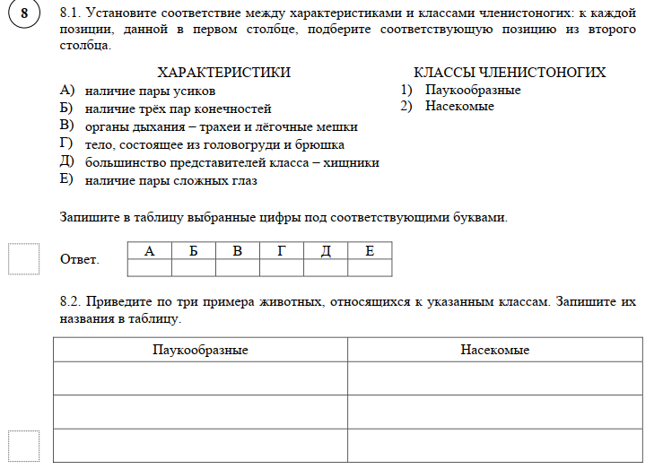
Пример заданий из КИМ ВПР 7класс

Slide 31
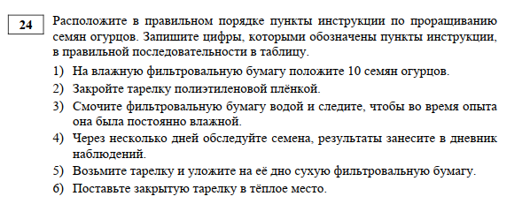
Пример заданий №24 ОГЭ
!

Slide 32
Задания 25. Пропущенные термины и понятия из числа предложенных
Вставьте в текст «Дыхание растений» пропущенные термины из предложенного перечня, используя для этого цифровые обозначения. Запишите в текст цифры выбранных ответов, а затем получившуюся последовательность цифр (по тексту) впишите в приведённую ниже таблицу.
ДЫХАНИЕ РАСТЕНИЙ
Процесс дыхания растений протекает постоянно. В ходе этого процесса организм растения потребляет ___________ (А), а выделяет ___________ (Б). Ненужные газообразные вещества удаляются из растения путём диффузии. В листе они удаляются через особые образования — ___________ (В), расположенные в кожице. При дыхании освобождается энергия органических веществ, запасённая в ходе ___________ (Г), происходящего в зелёных частях растения на свету.
ПЕРЕЧЕНЬ ТЕРМИНОВ:
А | Б | В | Г
1) вода | 2) испарение | 3) кислород | 4) транспирация
5) углекислый газ | 6) устьица | 7) фотосинтез | 8) чечевичка

Slide 33
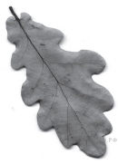
Пример заданий №26 ОГЭ
Рассмотрите фотографию листа дуба черешчатого. Выберите характеристики, соответствующие его строению, по следующему плану: тип листа, жилкование листа, форма листа; тип листа по соотношению длины, ширины, расположению наиболее широкой части, форме края. При выполнении работы используйте линейку.

Slide 34
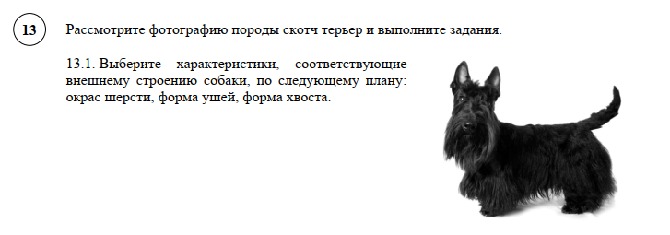
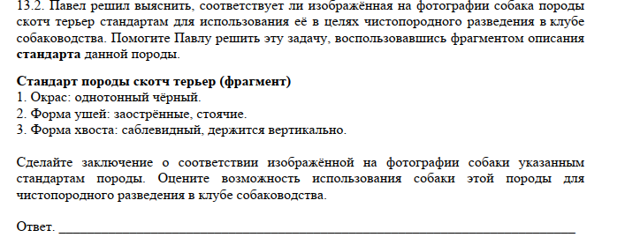
Пример заданий из КИМ ВПР 7класс

Slide 35
27, хорошая задача
30, всегда были проблемы

Slide 36
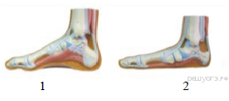
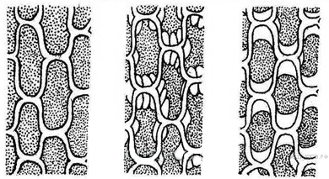
Задания 27. Объяснение роли биологии в современном мире
Любой раздел биологии
Как называется
Какие функции
Если к свежеприготовленному временному препарату клеток кожицы лука добавить немного соленой воды, то внутреннее содержимое клетки сморщится так, как это показано на рисунке. Какой процесс происходит и в чём его причина?
Рассмотрите рисунок с изображением стопы человека. Как называют нарушение формы стопы, изображённое на рисунке под цифрой 2?
Назовите одну из причин появления такого заболевания у человека.

Slide 37
Задания 28. Работа с текстом биологического содержания
Используя содержание текста «Кокосовая пальма» и знания школьного курса биологии, ответьте на вопросы.
1) Сколько семян содержится в плоде кокосовой пальмы?
2) Почему кокосовый орех может произрастать в засушливых условиях?
3) Почему сборщики кокоса легко забираются на пальмы?
КОКОСОВАЯ ПАЛЬМА
В числе самых распространённых в мире пальм кокосовая (Cocos nucifera). Название ей дали матросы экспедиции Васко да Гамы, которые усмотрели в её волокнистых лохматых плодах сходство с обезьяньей мордочкой (в португальском языке слово «обезьяна» звучит как «коко»). Плоды кокосовой пальмы – волокнистые костянки длиной до 30 см и массой до 2 кг. Кокосовую пальму заслуженно называют деревом жизни, она входит в число 10 важнейших деревьев мира.
Плоды пальмы используют для получения масла, жмыха. Масло – пищевое и техническое – отжимают из зрелого ореха. В нём есть твёрдая белая «копра», содержащая до 35% кокосового масла, а остающийся жмых – прекрасный корм для скота. А если орех ещё незрелый, вместо довольно твёрдой копры внутри окажется кокосовое «молоко», которое можно использовать как питьё. Волокно из оболочки плодов – прочное, эластичное, устойчивое к солёной морской воде – служит материалом для изготовления верёвок, канатов, циновок. Из твёрдой оболочки ореха делают посуду, гребни, браслеты, музыкальные инструменты и другие изделия.
Кокосовые орехи надёжно защищены скорлупой, и это помогает кокосовой пальме расселяться, преодолевая пространства между океаническими островами. Несколько недель волны океана могут нести орех к новым островам, и за это время скорлупа ореха не пропускает опасную солёную воду внутрь. Выброшенный на пустынный берег острова орех прорастает и под палящим тропическим солнцем. У зародыша пальмы есть запас воды.
Ствол кокосовой пальмы достигает 20–25 м в высоту и до 0,5 м в диаметре, завершаясь веером перистых листьев. Отдельные листья могут достигать длины в 6,5 м и ширины до 1,5 м. Остатки оснований их черешков придают поверхности ствола характерный ступенчатый вид. После плодоношения пальмы отмирают, поэтому их стволы можно использовать сразу после сбора урожая.

Slide 38
Задания 29. Статистические данные, представленные в табличной форме
Пользуясь таб­ли­цей «Состояние не­ко­то­рых жизненных про­цес­сов у мле­ко­пи­та­ю­щих в пе­ри­од активности и во время спячки» и зна­ни­я­ми из об­ла­сти биологии, от­веть­те на сле­ду­ю­щие вопросы.
1) Опус­ка­ет­ся ли тем­пе­ра­ту­ра тела жи­вот­ных ниже 0 °C во время спячки?
2) Кто из пе­ре­чис­лен­ных животных в норме боль­ше тратит энер­гии в пе­ри­од их активности?
3) Кто из пе­ре­чис­лен­ных животных боль­ше остальных те­ря­ет в весе за время спяч­ки и почему?
Название животного | Пульс в минуту |  | Температура тела, °С |  | % потери в весе
 | в период активности | во время спячки | в период активности | во время спячки
Ёж | 75 | 25 | 35,5 | 3,1 | 31,2
Летучая мышь | 420 | 16 | 37,5 | 2,6 | 33,5
Хомяк | 175 | 13 | 38,5 | 4,5 | 35
Жёлтый суслик | 225 | 12 | 37,0 | 1,4 | 43

Slide 39
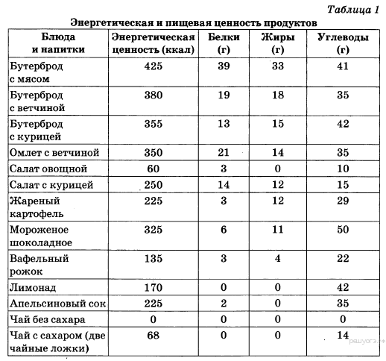
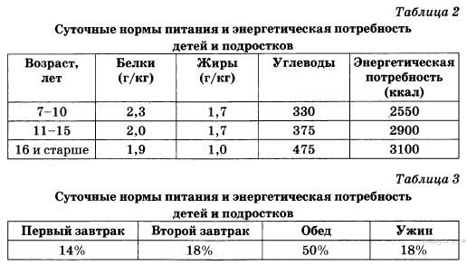
Задание 30. Решать учебные задачи. Определение энерготрат
Наталья съела на второй завтрак омлет с ветчиной и чай с сахаром.
1) Какова энергетическая ценность завтрака?
2) Соответствует ли энергетическая ценность завтрака Натальи нормам для 15-летнего подростка, если за весь день с 4 приёмами пиши она получила 2900 ккал?
3) Какие питательные вещества начинают расщепляться в желудке?
Метапредметный подход – математический расчет
Биологический расчет
Веер ответов

Slide 40
Вывод
Все задания в банке на сайте ФИПИ
Биология – самый сложный экзамен : много разделов, несколько лет с 5 по 9 класс, нет определенного ответа с иными формулировками

Slide 41
Изменения КИМов 2019 года
Часть 1
задание 2 с множественным выбором на 2 балла - на задание по работе с таблицей на дополнение недостающей информации
в связи с чем общий первичный балл понизился с 59 до 58
ПРАКТИКО-ОРИЕНТИРОВАННАЯ НАПРАВЛЕННОСТЬ КИМ
СИСТЕМНО-ДЕЯТЕЛЬНОСТНЫЙ ПОДХОД
Часть 2
задание 27 – новый сюжет на работу с таблицей генетического кода
задание 28 - усложнены генетические задачи на сцепленное наследование генов в аутосомах и половых хромосомах
Изменения в КИМах 2020 года не планируется
НО, В отдельных линиях могут быть предложены задания с новыми сюжетами.

Slide 42
К 2022 ГОДУ ПОЛНОСТЬЮ ИЗМЕНИТЬСЯ КИМ

Slide 43
Линия 25. Исследовательские задачи
Теория
Анализ - Ответ
Будут включены исследовательские задачи

Slide 44
Вызывает затруднения у участников экзамена, дают нечеткие, односложные ответы, чаще на 1 балл

Slide 45
!
Линия 27. Задачи на генетический код
Усложнение :
в условии задачи есть мутации (не одна, на два триплета),
описание свойств генетического кода (избыточность, специфичность и др.)
задачи с 5 и 3 штрих концами ДНК и РНК
Проблемы: Оформление! Путают тире и запятые!
Все виды РНК – НЕ ПОНИМАЮТ УСЛОВИЕ!

Slide 48
типичные Ошибки экзаменующихся
Исполнительские ошибки
связаны с не умением выпускников организовать свою работу при выполнении заданий
не пониманием значимости чтения общей инструкции и инструкции к предложенным заданиям
не соблюдением временных интервалов выполнения заданий и записи ответов в соответствии с инструкцией к заданию и его номером
почерк неразборчивый
Содержательные ошибки
неверный ответ на поставленный вопрос
бытовые объяснения
фантазийные версии ответов
не владеет информацией об объекте, указанном в вопросе
работа с рисунками и схемами изображённого
объекта, процесса, явления с избыточной и недостаточной знаковой информацией по структуре объекта, процесса, явления
МЕДЛЕННОЕ МЫШЛЕНИЕ
МОТИВАЦИЯ

Slide 49
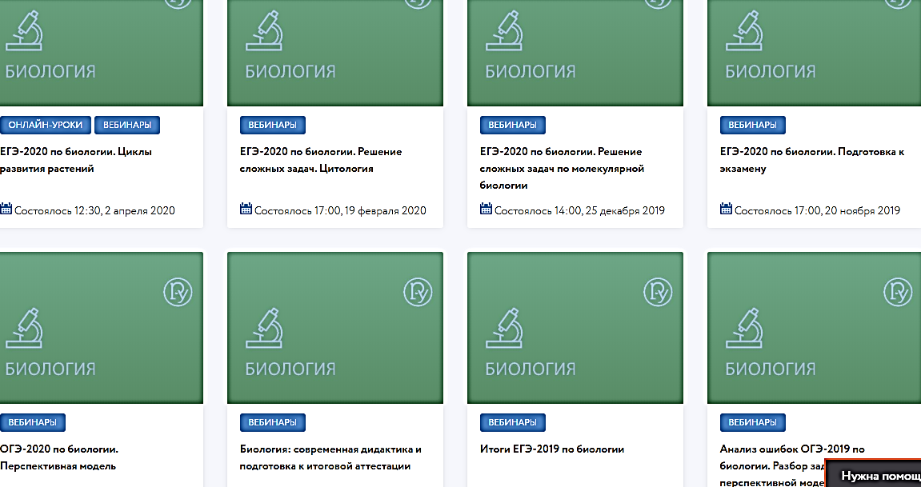
российский учебник

Slide 50
ТОТ УРОВЕНЬ МЫШЛЕНИЯ, КОТОРЫЙ СОЗДАЛ ПРОБЛЕМУ – НЕ МОЖЕТ ЕЕ РЕШИТЬ

Slide 51
9. При подготовке в ЕГЭ по биологии целесообразно проработать темы, ежегодно вызывающие затруднения у экзаменуемых: матричный синтез белка, реализация наследственной информации, эволюция органического мира, система и многообразие органического мира, эволюционные факторы географического видообразования.
10. Следует уделить большее внимание практико-ориентированным заданиям.
11. Для успешного решения задач по цитологии и молекулярным основам наследственности необходимо повторить учебный материал о митозе, мейозе, циклах развития растений, передаче наследственной информации в процессе биосинтеза белка.
12. Для подготовки к выполнению заданий со свободным развернутым ответом необходимо научить учащихся вникать в суть вопроса. Очень многое зависит от правильного прочтения вопроса. Необходимо научить внимательно читать условие задания, а затем пересказать смысл этого задания, прежде чем приступать к ответу. В ходе подготовки следует учить кратко, обоснованно и по существу поставленного вопроса письменно излагать свои мысли, применять теоретические знания на практике, в новых ситуациях, связанных с повседневной жизнью, а также при решении биологических задач.

Slide 52
13. Подготовку к единому государственному экзамену следует начинать не в 11 классе, а гораздо раньше, уже в ходе подготовки к государственной итоговой аттестации при окончании 9 класса. Данные государственной (итоговой) аттестации выпускников основной школы в новой форме в масштабе Российской Федерации коррелируют с результатами ЕГЭ. ГИА-9 и ЕГЭ по биологии проверяют одинаковое содержание общебиологических знаний и умений, сохраняют преемственность. Поэтому необходимо ориентировать выпускников 9 классов на подготовку и сдачу ГИА-9 с тем, чтобы легче было в 11 классе сдать ЕГЭ.
14. Используя рекомендованную учебную литературу, обеспечить повторение и закрепление материала по биологии по всем содержательным блокам единого государственного экзамена, необходимо использовать учебники нескольких рекомендованных линий, так как объем изложенного материала в них различается. Необходимо взять за основу учебники линии В.В.Пасечника и Н.И.Сонина, как учебники для усвоения материала высокого уровня сложности и дополнительно использовать пособия по тренировочным тестам, подготовленные авторами-составителями КИМ ЕГЭ.

